Slide 1
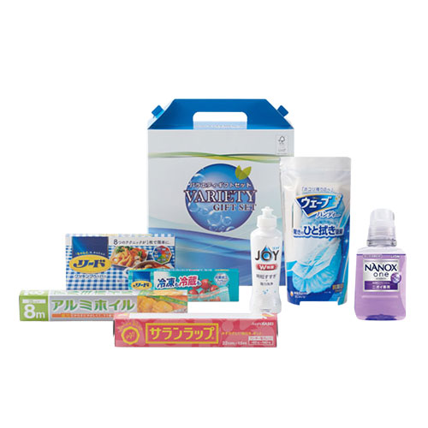
【提案書】
充実生活プラチナギフトセット
特徴
食器用や洗濯洗剤をはじめ、サランラップやアルミホイル、クッキングペーパーなど、日常生活に必要不可欠な消耗品を詰め合わせた、貰って嬉しい実用的なギフトセットです。
納期
納期スペース
仕様
包装：化粧箱
備考：セット内容/除菌ジョイコンパクト175ml・トップスーパーナノックス400g・サランラップ22?×15m・アルミホイル8m・リードヘルシークッキングペーパー小4枚・リード冷凍も冷蔵も新鮮保存バッグS3枚・ユニ・チャームハンディウェーブ
お見積
お見積りスペース

